Slide 1
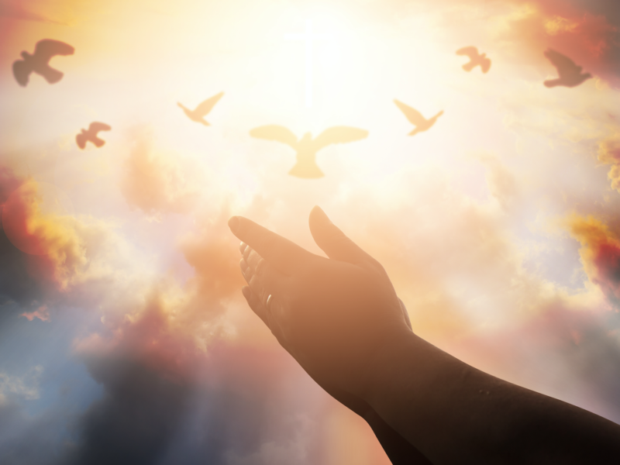
最大的福氣
The
Greatest
Blessing
齊一仁 牧師

Slide 2
關鍵性的經文:
詩32:3 我閉口不認罪的時候， 因終日唉哼而骨頭枯乾。

Slide 3
不認錯的文化

Slide 4
不認為自己有錯

Slide 5
人被造的第一個角色:”事實的解釋者”，但是，因為人的理性受到罪的影響，以致解釋事實經常有誤。

Slide 6
屬靈的盲目(靈盲): 因為我們每個人都仍有罪性繼續存在我們裏面，我們就會有隱藏的靈裏的盲點。靈盲使我們無法活出神所要我們活的生命。 聖經中說：我們可能靈盲卻認為自己看得很清楚。當他人表現出他們看我們，比我們看自己看的更清楚時，我們甚至會覺得被冒犯。

Slide 7
聖經說”總要趁著還有今日，天天彼此相勸，免得你們中間有人被罪迷惑了”(來3:13)。所以，每個信徒都需要去勸誡他人，每個信徒也都需要被別人勸誡。”我需要你的勸戒，以便於真正看清和認識自己；否則我就會聽從自己的解釋，相信我自己的謊言，並接受自己的迷惑。”

Slide 8
人被造第二個角色: 人被造是啟示的領受者。
只有透過聖經話語的啟示，人才能認識到自己的錯誤。

Slide 9
“凡向弟兄動怒的，難免受審斷”。(太5:21) 因為凡向配偶，兒女動怒，罵對方是拉加/魔利的，罵對方是笨蛋，用心裏輕視對方，用言語修辱對方的，就是犯了殺人罪的! 在心裏殺人的就要受到地獄的火的審判!神禁止人使用肢體暴力，言語暴力，甚至心理輕視，厭惡，來傷害配偶與兒女。

Slide 10
即使兒女有不對的地方，也當先心平氣和的與兒女溝通，讓兒女知道並明白錯誤之後，才施行管教，並避免在怒氣中進行管教。因為，聖經說” 弗6:4 你們作父親的，不要惹兒女的氣，只要照著主的教訓和警戒養育他們。”

Slide 11
在解釋發生在我們生活中的事件時，我們應當”聽誰的”?
a. 若聽從了自己的解釋就會曲解事實，並且看不到自己的錯誤，看不到自己的罪!

Slide 12
在解釋發生在我們生活中的事件時，我們應當”聽誰的”?
b. 只有聽從聖經的教導，按照聖經的角度來檢視自己的問題!? 我們才能打開屬靈的眼瞎，從神的眼光看到自己內心的汙穢與罪惡。

Slide 13
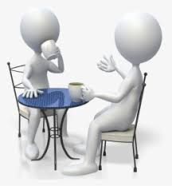

Slide 14
不願意承認錯誤:
面子問題，
害怕後果嚴重。

Slide 15
閉口不認罪的痛苦:
被傷的是你的良心。
良心，是神造你最核心的部分，靈魂最深處，靈魂的眼睛，容不下罪惡的一粒沙子! 所以，閉口不認罪使你的良心被刺痛而痛苦!

Slide 16
詩32:3 我閉口不認罪的時候， 因終日唉哼而骨頭枯乾。

Slide 17
The silent mourner,
the greatest sufferer.
(無聲哀哼的人，也是最沉重的受苦者!)

Slide 18
神使用利箭射中靶心，用刀切割你的內心，用鹽醃你，使你裏面的人極其痛苦不安，不得安寧!

Slide 19
閉口不認罪的痛苦:
神的手壓在你身上。
32:4 黑夜白日，你的手在我身上沉重。

Slide 20
撒上5:6 “耶和華的手重重加
在亞實突人身上，敗壞他們，使他們生痔瘡 。。。9 運到之後，耶和華的手攻擊那城(迦特城)，使那城的人大大驚慌，無論大小都生痔瘡。。。。原來神的手重重攻擊那城(以革倫城)，城中的人有因驚慌而死的；12 未曾死的人都生了痔瘡。合城呼號，聲音上達於天。”

Slide 21
所以，神的手重重的壓，為的是要彰顯神的權能高過世上的偶像，也使向神高傲自誇的國家受到審判!就如同今日神的手藉著瘟疫COVID-19重重的壓在不敬虔的世代裏一般，讓人感到恐慌。

Slide 22
親愛的朋友，若是神的手重重的壓在一個城市之上，全城大小都感到恐慌，那神的手若只是輕輕的壓在不肯認罪的人身上，如同壓在當日的大衛王身上一般，那有多麼地令人戰驚駭怕啊!。。。你承受得住嗎?

Slide 23
32:4 黑夜白日，
你的手在我身上沉重；
我的精液耗盡，
如同夏天的乾旱。

Slide 24
當你正在犯罪的時候，祂「看」著你，但是當你閉口不認罪的時候，現在祂不僅看著你，還要「重重擊打」你。
a.這一位曾經忍耐了你10年、20年、30年的神，現在祂要你放下剛硬不悔改的脾氣，來面對祂公義的審判。

Slide 25
b. 憤怒之神出來與你爭戰。
c. 你已經進入了全能者的清單，祂將你擊倒在地，傷口如此之深，難以癒合，請記得你所面對的是憤怒之神。

Slide 26
當初在西乃山頒布十誡的神，
摩西尚且害怕戰競；現今神用十誡審判你的時候，你豈能逃過祂的手?
e. 祂管教你，是為了使你完全；祂的手壓傷你，是為了讓你聖潔。--- 你若覺得太痛苦了!

Slide 27
你當思想主耶穌在羅馬兵丁的鞭下，受傷更重，流血更多，但是，他受的鞭傷是為了你使你得醫治，他流的寶血是為了使你得赦免。
a. 他要你開口認罪，是為了要來拯救你脫離你無法收拾的潰敗殘局!

Slide 28
閉口不認罪的痛苦:
只有一個解藥，世上沒有任何東西能除去你的痛苦

Slide 29
因為罪人不能用「享樂的生活」除去罪中的痛苦，神使他更苦。

Slide 30
為什麼閉口不認罪會更痛苦?
a. 被傷的地方是你靈魂的核心 – 良心。
是神的手重重壓著你。
c. 除了一個解藥，世界上沒有任何東西能除去你的痛苦，使你痊癒得著喜樂。

Slide 31
為什麼是我必須經歷這樣的痛苦?
a. 因為你無可救藥、頑固不化、漫不經心。必用重槌才能敲醒夢中人。

Slide 32
為什麼是我必須經歷這樣的痛苦?
因為你無可救藥、頑固不化、漫不經心。必用重槌才能敲醒夢中人。
因為怕你走回頭路，要你徹底恨惡罪。

Slide 33
若要除去罪的痛苦，唯一的解藥

Slide 34
32:5 我向你陳明我的罪，
不隱瞞我的惡。 我說：
“我要向耶和華承認我的過犯。” 你就赦免我的罪惡。
開口承認你的過犯，信靠
耶穌，你的罪惡就必得赦免!

Slide 35
請注意聽最後一句話:”神就赦免你的罪惡”。
你所有的罪狀已經撤銷了，過去的，現在的，未來的，都得著赦免了!

Slide 36
第一個感恩:
感謝罪得赦免

Slide 37
詩32:1得赦免其過、
遮蓋其罪的，
這人是有福的！

Slide 38
32:2 凡心裡沒有詭詐、耶和華不算為有罪的， 這人是有福的！

Slide 39
( 賽53:6) 我們都如羊走迷，各人偏行己路。耶和華使我們眾人的罪孽都歸在他身上。
a. 全人類的罪，情慾的汙穢，暴力的汙穢，貪婪的汙穢，謊言詭詐的臭氣，。。。全人類的骯髒污穢，都倒在他身上，都算在耶穌身上！

Slide 40
耶穌為我們的罪，背負罪責，所承受的心理痛苦，比肉身的痛苦更可怕。我們已經看到人犯罪之後，閉口不認罪的痛苦。事實上，當我們作為神的兒女越發在聖潔中成長，對罪惡的反感就會愈來愈成為我們的本能。然而，耶穌是完全聖潔的，衪徹頭徹尾恨惡罪。邪惡、罪的思想有違衪的一切性情。耶穌本能上對罪比我們更反感。

Slide 41
他是義的本體，卻為我們披上了罪與羞辱的外袍。
他為了救贖我們，他甘願親身擔當一切內心所厭惡的罪，引致衪心中雖然產生深深的反感。衪卻甘願承受他最痛恨的罪，卻全然傾倒於衪身上。因為他愛我們，為我們捨了自己!

Slide 42
Q。請問，當我們的罪全都移轉在
他的身上時，我們的罪在哪裡？
“在耶穌身上！”
那我們在神面前還被算為有罪嗎?
沒有了，不算為有罪了!因為耶穌為我們承擔了罪的刑罰，神就完全赦免了我們的罪！

Slide 43
奇妙的交換：
我的罪歸給耶穌。
b. 耶穌的義歸給我。（耶穌將他的義為外袍，披在我身上！）

Slide 44
十字架上，奇妙交換
我的罪債，他受刑罰
基督代替，我得赦免
我的污衣，他竟來穿
他的義袍，為我披上
他是愛我，我心知道

Slide 45
所以，大衛王開口認罪之後，感恩的大聲說:”神不算為有罪的，這人是有福的!” 因為，大衛王終於嚐到神的赦免，良心得到潔淨，可以與神和好，與神恢復甜美的靈交，他真是有福的人啊!

Slide 46
同樣，當我們認罪悔改之後，雖然覺得無顏見主，但是，要記得神已經不計算我們的罪了，神聖潔的靈已經再次充滿我們的心，要我們坦然無懼地來到神面前，來愛神，來敬拜神。這本是我們已經失去的福氣，神重新賜給我，所以，悔改的人真是太有福氣!

Slide 47
第二個感恩:
感恩得蒙保護
32:6 為此，凡虔誠人都當趁你可尋找的時候禱告你; 大水氾溢的時候，必不能到他那裡。

Slide 48
32:7 你是我藏身之處，你必保佑我脫離苦難， 以得救的樂歌四面環繞我。

Slide 49
當你開口認罪之後，心裏得到赦免， 雖然外在環境仍然要面對你的罪所造成的破壞，破裂的人際關係要修復很不容易，但是，神已經應許你，不要害怕，大水必不能傷害你，神必會幫助你化殘局為勝局。

Slide 50
要記得，當神的手向下壓你，你是何等痛苦，但是，當神的手向上舉起你，有誰能敵擋你呢? 有甚麼苦難你不能勝過呢?

Slide 51
第三個感恩:
感謝得蒙引導
32:8 我要教導你，指示你當行的路； 我要定睛在你身上勸戒你。 9 你不可像那無知的騾馬， 必用嚼環轡頭勒住牠，不然，就不能馴服。

Slide 52
感恩之歌
a. 感謝罪得赦免 (32:1-2)
b. 感謝蒙神保護 (32:6-7)
c. 感謝蒙神引導 (32:8-9)

Slide 53
完全是神的恩典，
人才能脫離罪的苦楚!
32:10 “惡人必多受苦楚!”

Slide 54
32:10”。。。惟獨倚靠
耶和華的，必有慈愛四面環繞他。 11 你們義人應當靠耶和華歡喜快樂； 你們心裡正直的人都當歡呼。

Slide 55
今天你當如何選擇?
閉口隱瞞不認罪嗎?
還是，開口承認自己的過犯，
信靠耶穌的寶血，你的罪必蒙赦免，使你靠神歡喜快樂!?

Slide 56
當你還是不願意認罪，還是想靠自己來改變自己，你的過犯就還在你的身上，神的手還是重壓在你身上，聖潔的靈就不能住進你的心中來幫住你。

Slide 57
但是，當你願意開口，
承認你的罪，並且願意讓耶穌來為你承擔罪，讓耶穌來幫助你，使神對你的怒氣轉移到耶穌身上，讓神因為耶穌基督的救贖，宣告你是無罪的，是義的，神的聖潔的靈才能住在你心裏，。

Slide 58
才能幫助你一步一步的勝過大水的困難，重建破裂的關係，使你的人生逆轉勝，到你年老之時，你可以從心裏向神發出最深的感謝，向主說，謝謝你，我這不配的罪人，你竟然將最大的福氣賜給我，我感到很滿足了(I am satisfied!)，
親愛的主耶穌，謝謝你。

